Slide 1
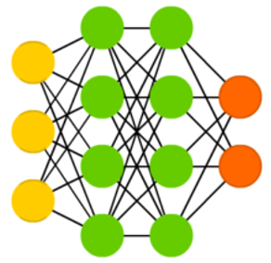
手計算 ニューラルネットワーク 入門 ⑤実装2

Slide 2
予定
第１回 理論：順伝播
第２回 理論：逆伝播
第３回 実装：実装1
第４回 実験：実装1の続き
第５回 実験：実装2iris,titanic
第６回 実験：実装3mnist

Slide 3

ニューラルネットワーク を完全に理解したい

Slide 4
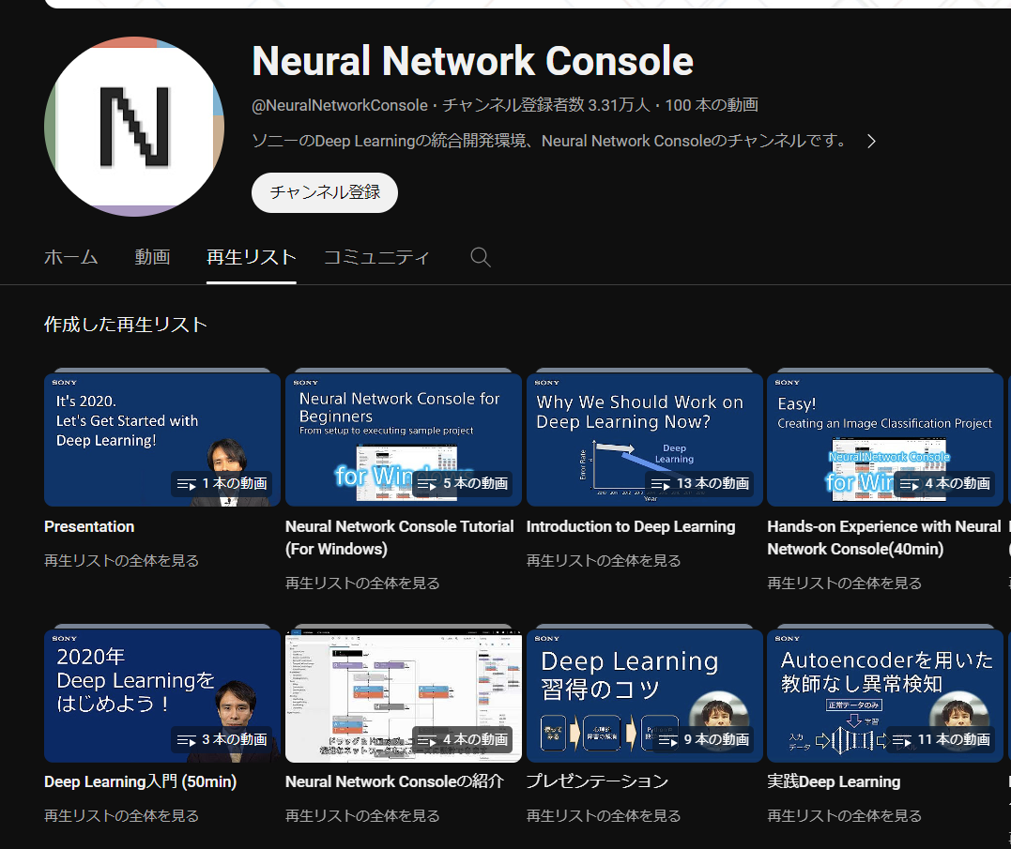
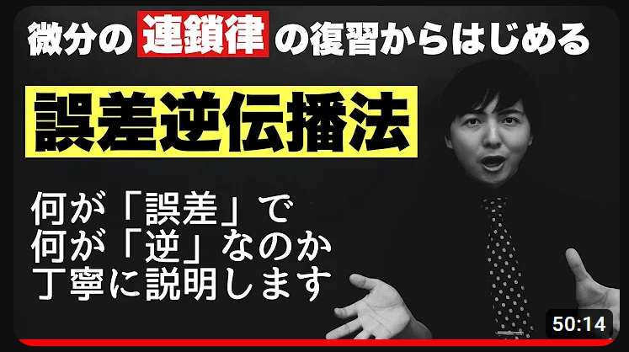
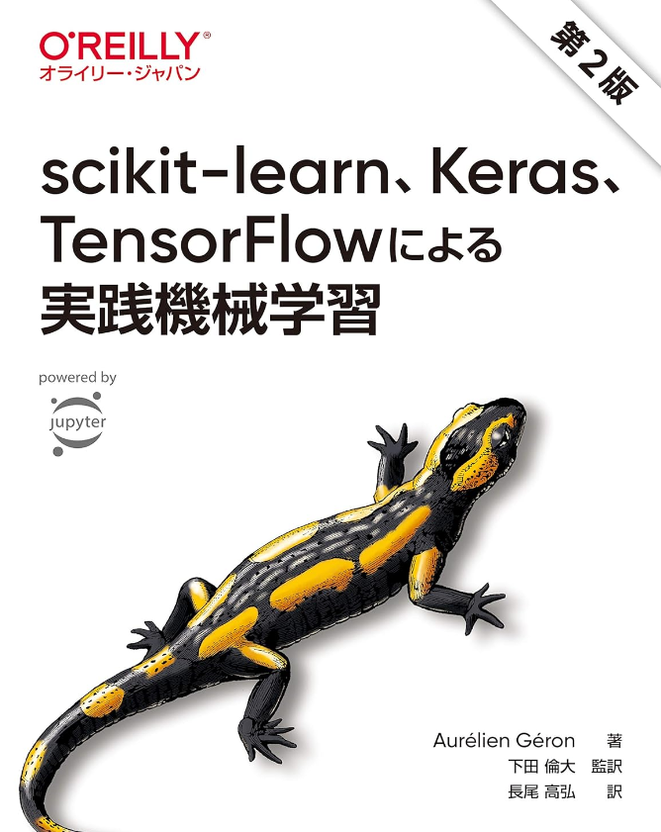

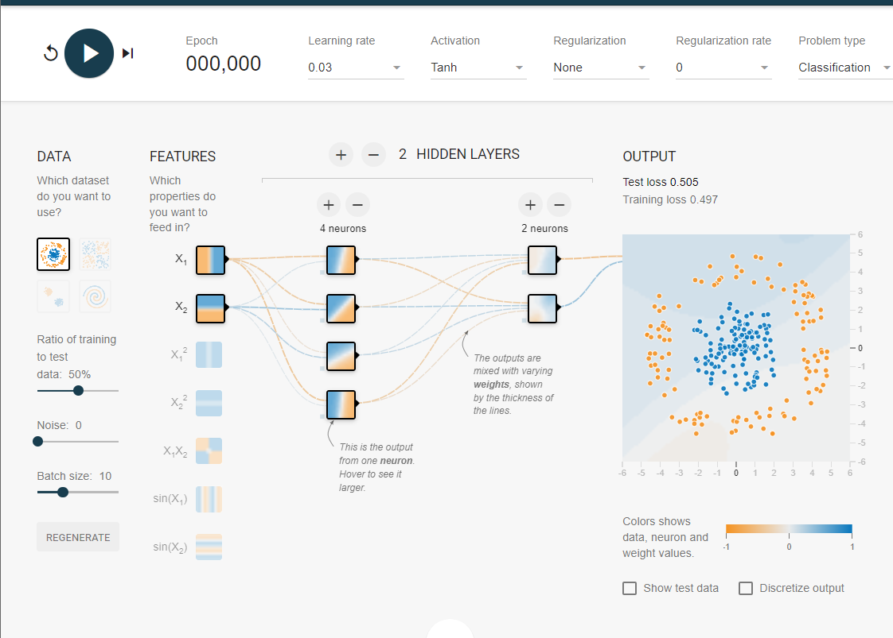

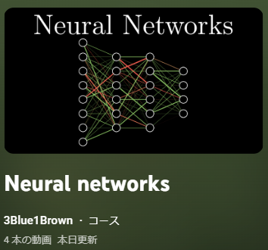
参考文献

Slide 5
iris datasets

Slide 6
iris datasets
iris(アヤメ)の品種を分類するタスク
入力
花弁の幅，花弁の長さ，がくの幅，がくの長さ
出力
瀬戸さ

Slide 7
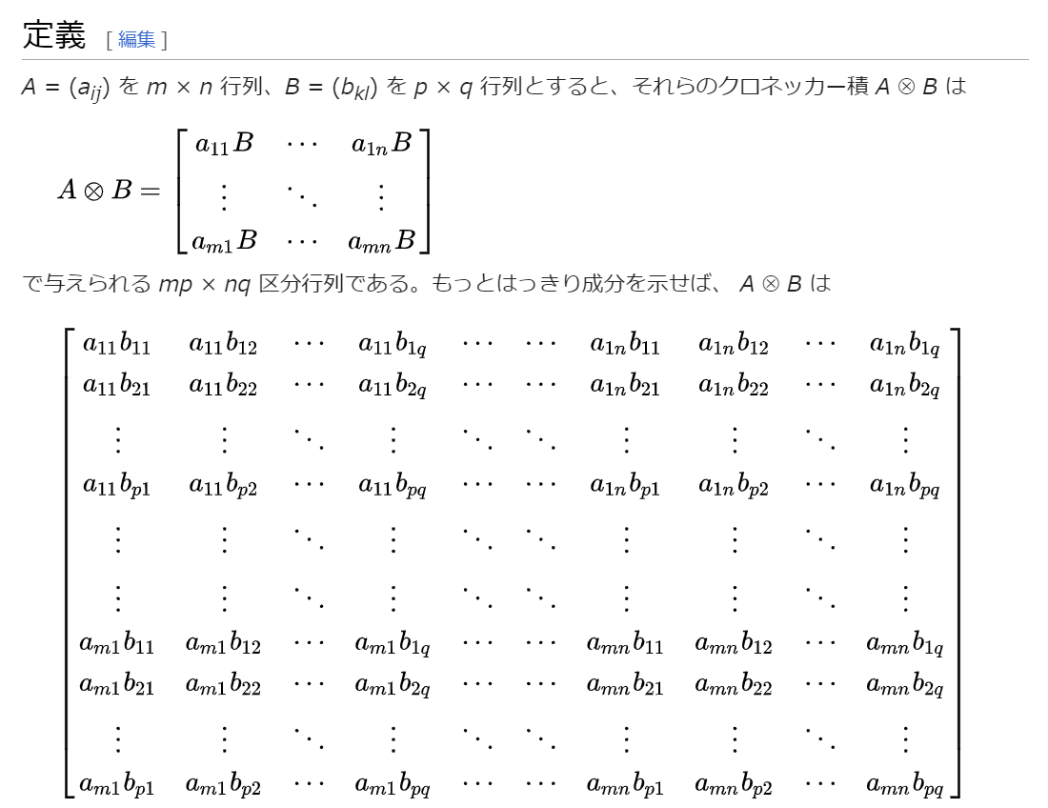

Slide 8
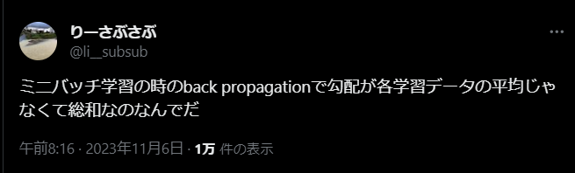
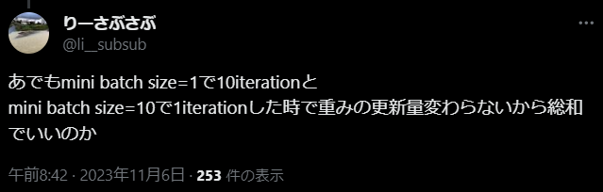
ミニバッチ学習のバイアス

Slide 9
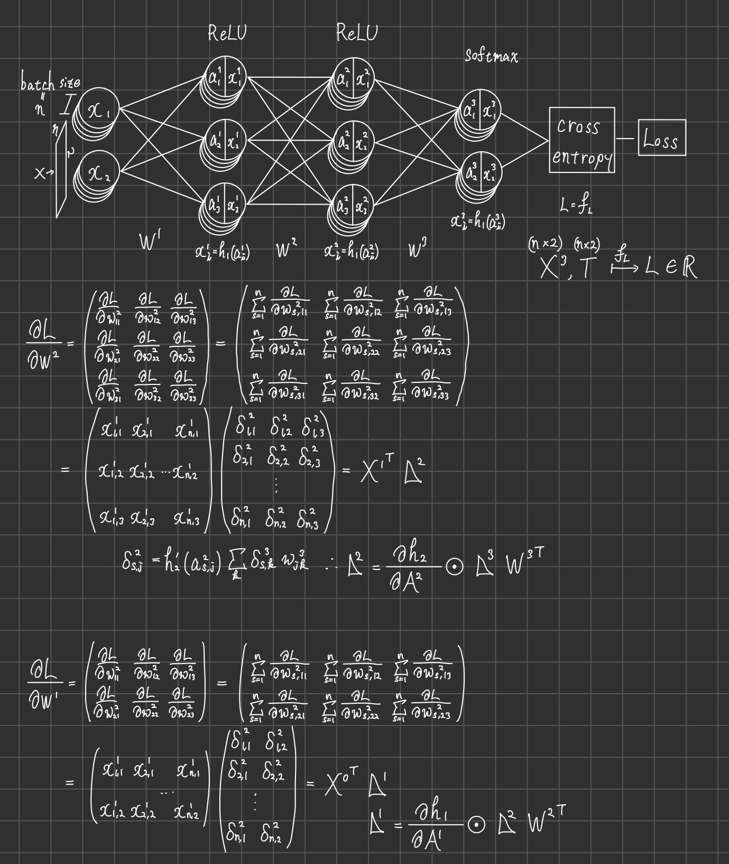

Slide 11
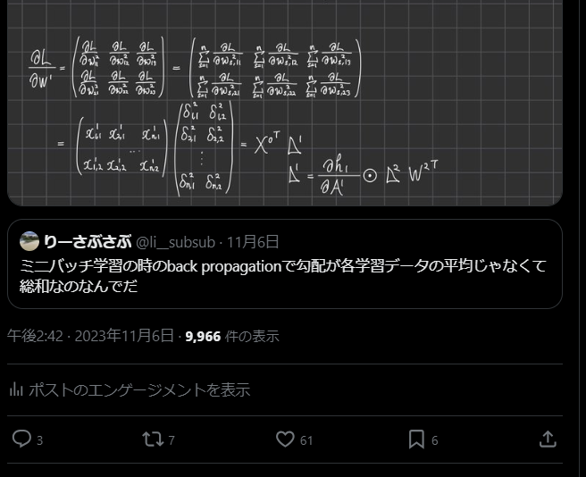

Slide 12
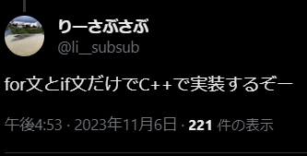
遠い昔

Slide 13
実装 前回の続きから

Slide 14
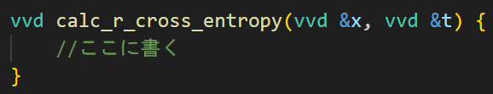
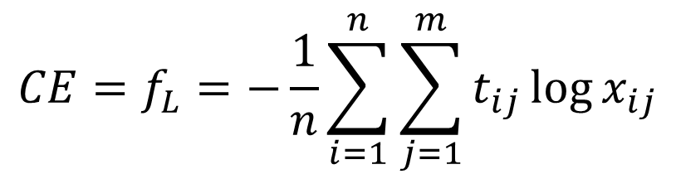
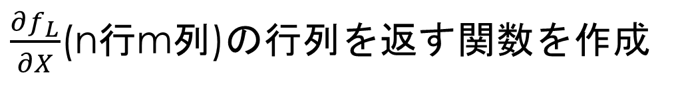
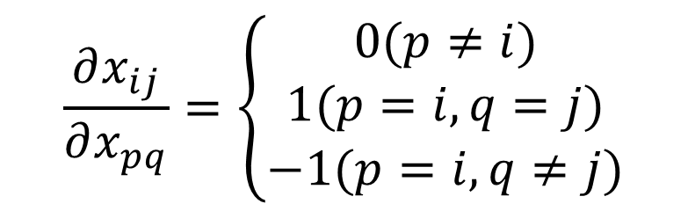
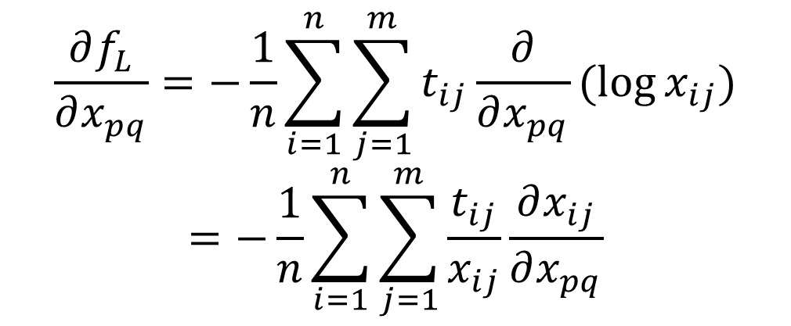
誤差逆伝播に必要な関数の実装
$$\frac{∂f_{L}}{∂x_{pq}}=−\frac{1}{n}\sum_{i=1}^{n}{\sum_{j=1}^{m}{t_{ij}\frac{∂}{∂x_{pq}}(\log{x_{ij}})}}$$
$$=−\frac{1}{n}\sum_{i=1}^{n}{\sum_{j=1}^{m}{\frac{t_{ij}}{x_{ij}}\frac{∂x_{ij}}{∂x_{pq}}}}$$
誤差関数の微分
今回はcross entropy
$${CE=f}_{L}=−\frac{1}{n}\sum_{i=1}^{n}{\sum_{j=1}^{m}{t_{ij}\log{x_{ij}}}}$$
$$\frac{∂x_{ij}}{∂x_{pq}}=\left\{\begin{aligned}0(p≠i) \\ 1(p=i,q=j) \\ −1(p=i,q≠j)\end{aligned}\right.$$
$\frac{∂f_{L}}{∂X}$(n行m列)の行列を返す関数を作成

Slide 15
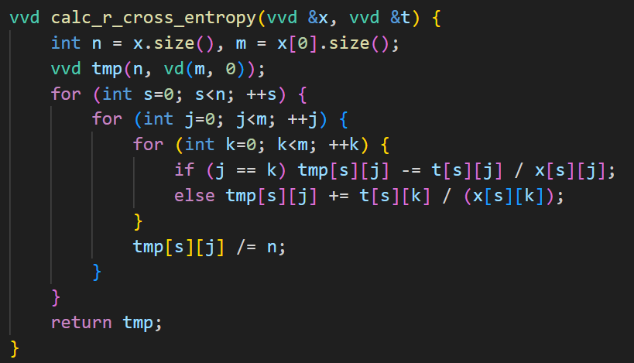
誤差逆伝播に必要な関数の実装

Slide 16
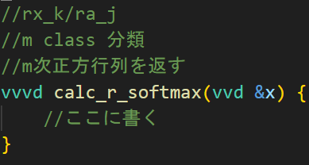
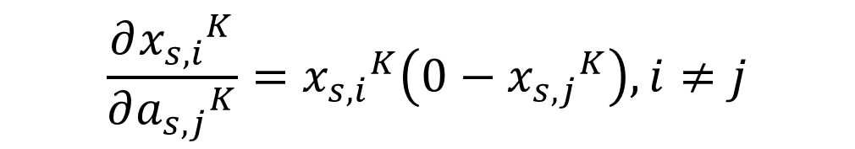
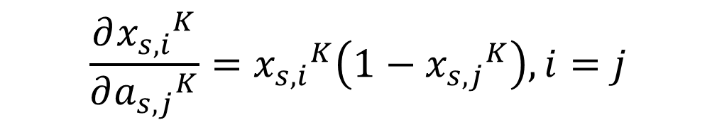
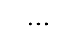
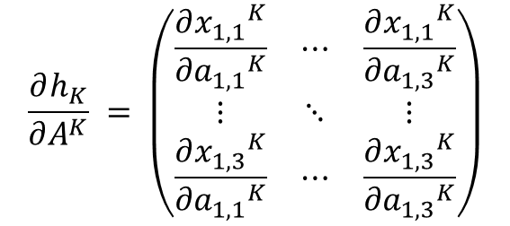
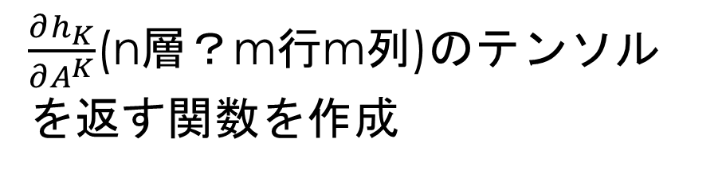
誤差逆伝播に必要な関数の実装
（とあるsインスタンス目
に対して）
$$\frac{∂{x_{s,i}}^{K}}{∂{a_{s,j}}^{K}}={x_{s,i}}^{K}\left(1−{x_{s,j}}^{K}\right), i=j$$
softmaxの微分
$$\frac{∂{x_{s,i}}^{K}}{∂{a_{s,j}}^{K}}={x_{s,i}}^{K}\left(0−{x_{s,j}}^{K}\right), i≠j$$
$$\frac{∂h_{K}}{∂A^{K}} = \left(\begin{matrix}\frac{∂{x_{1,1}}^{K}}{∂{a_{1,1}}^{K}} & ⋯ & \frac{∂{x_{1,1}}^{K}}{∂{a_{1,3}}^{K}} \\ ⋮ & ⋱ & ⋮ \\ \frac{∂{x_{1,3}}^{K}}{∂{a_{1,1}}^{K}} & ⋯ & \frac{∂{x_{1,3}}^{K}}{∂{a_{1,3}}^{K}}\end{matrix}\right)$$
$$⋯$$
n個
がmini-batch個あるテンソルを返す
$\frac{∂h_{K}}{∂A^{K}}$(n層？m行m列)のテンソル
を返す関数を作成

Slide 17
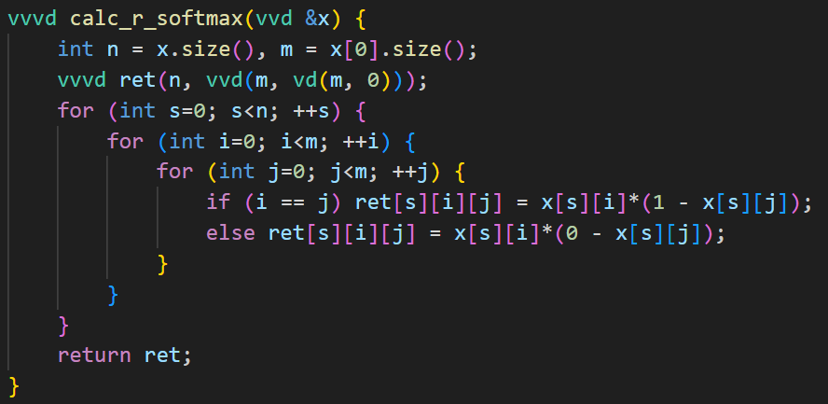
誤差逆伝播に必要な関数の実装

Slide 18
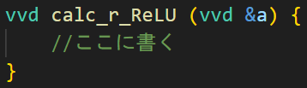
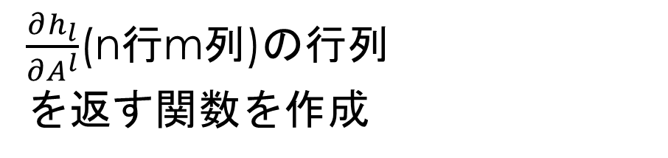
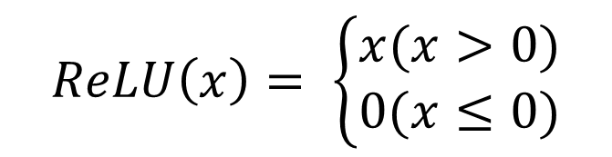
誤差逆伝播に必要な関数の実装
ReLUの微分
$$ReLU\left(x\right)= \left\{\begin{aligned}x(x>0) \\ 0(x≤0)\end{aligned}\right.$$
$\frac{∂h_{l}}{∂A^{l}}$(n行m列)の行列
を返す関数を作成

Slide 19
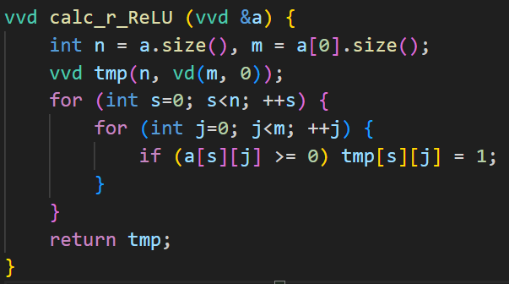
誤差逆伝播に必要な関数の実装

Slide 20
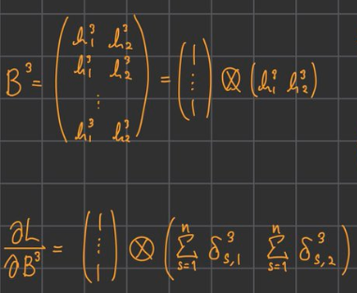
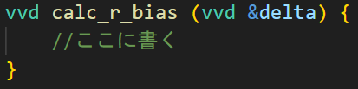
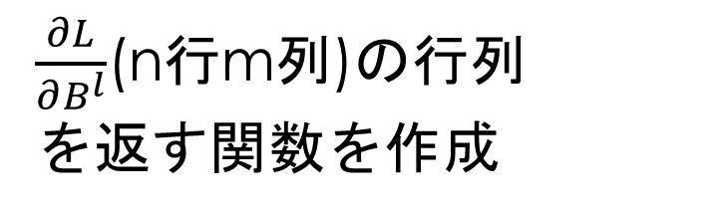
誤差逆伝播に必要な関数の実装
バイアスの微分
$\frac{∂L}{∂B^{l}}$(n行m列)の行列
を返す関数を作成

Slide 21
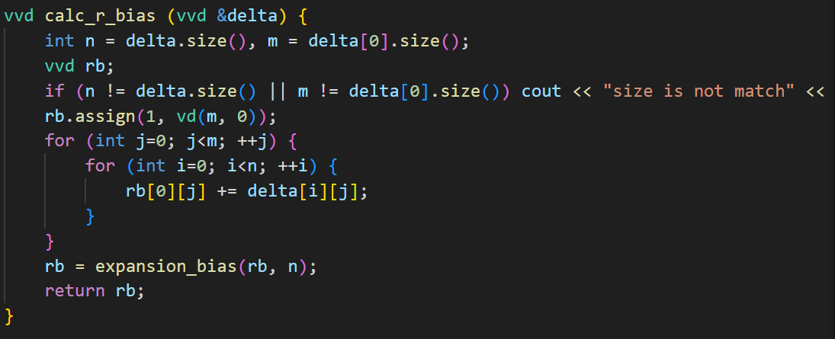
誤差逆伝播に必要な関数の実装

Slide 22
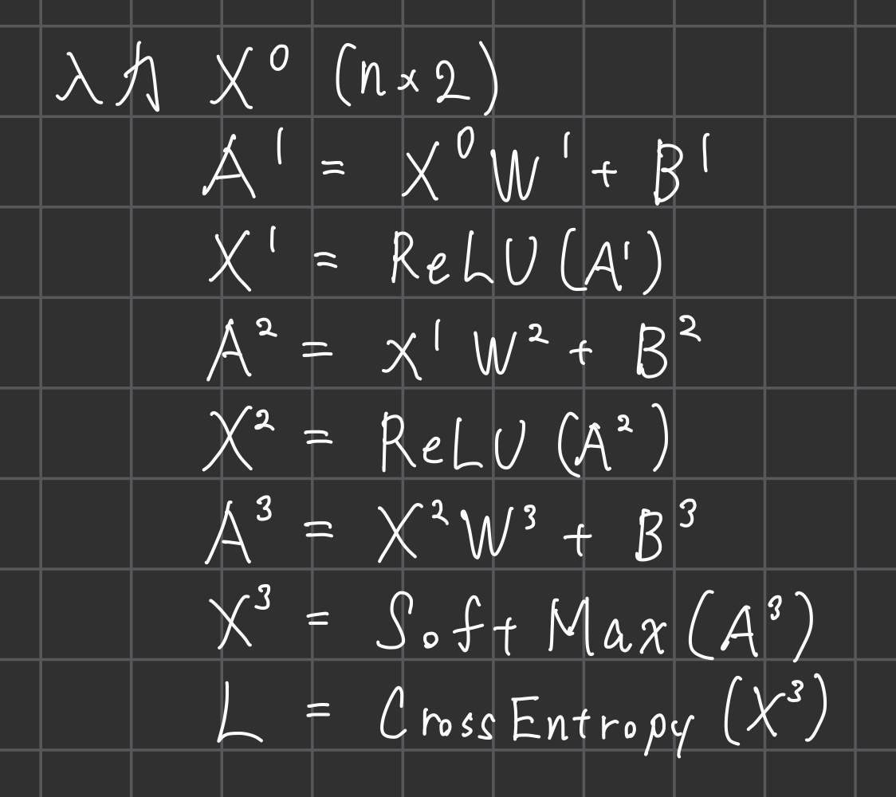
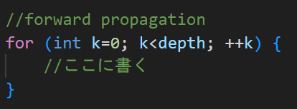
順伝播の実装

Slide 23
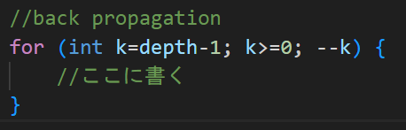
逆伝播の実装

Slide 24
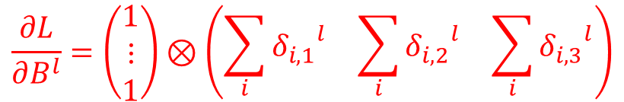
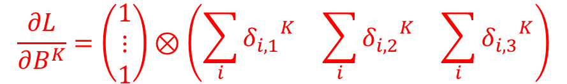
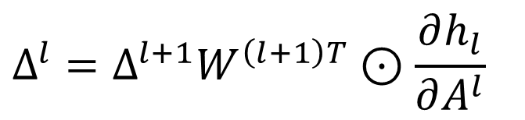
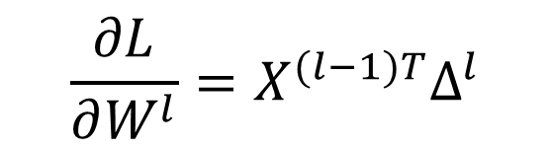
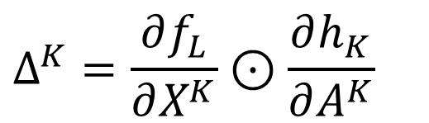
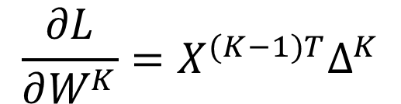
誤差逆伝播-公式 まとめ 行列表現
出力層
中間層
$$\frac{∂L}{∂W^{K}}=X^{(K−1)T}Δ^{K}$$
$$\frac{∂L}{∂W^{l}}=X^{(l−1)T}Δ^{l}$$
$$\frac{∂L}{∂B^{K}}=\left(\begin{matrix}1 \\ ⋮ \\ 1\end{matrix}\right)⊗\left(\begin{matrix}\sum_{i}{{δ_{i,1}}^{K}} & \sum_{i}{{δ_{i,2}}^{K}} & \sum_{i}{{δ_{i,3}}^{K}}\end{matrix}\right)$$
$$\frac{∂L}{∂B^{l}}=\left(\begin{matrix}1 \\ ⋮ \\ 1\end{matrix}\right)⊗\left(\begin{matrix}\sum_{i}{{δ_{i,1}}^{l}} & \sum_{i}{{δ_{i,2}}^{l}} & \sum_{i}{{δ_{i,3}}^{l}}\end{matrix}\right)$$
$$Δ^{K}=\frac{∂f_{L}}{∂X^{K}}⊙\frac{∂h_{K}}{∂A^{K}}$$
$$Δ^{l}=Δ^{l+1}W^{\left(l+1\right)T}⊙\frac{∂h_{l}}{∂A^{l}}$$

Slide 25
訓練のテクニック
バッチ学習：すべての訓練インスタンスを一気に学習に用いる
必ず極小値に収束する
訓練インスタンスが大量だと時間にかかる
訓練インスタンスが数百GBだとそもそもパソコンに収まらない．

Slide 26
訓練のテクニック
ミニバッチ学習：訓練インスタンスの一部を学習に用いる
オンライン学習：訓練インスタンス１つを学習に用いる
訓練インスタンスが大量でも一部をパソコンにロードして
学習して捨てて，またロードすればいい→アウトオブコア学習
極小値の近くで行ったり来たりしちゃうかも
→学習計画

Slide 27
訓練のテクニック
学習計画
学習が進むにつれて，学習率の値を小さくする
いつか学習率が0になるのでパラメータの更新が起きなくなる
そこが極小値付近なら収束が見込める

Slide 28
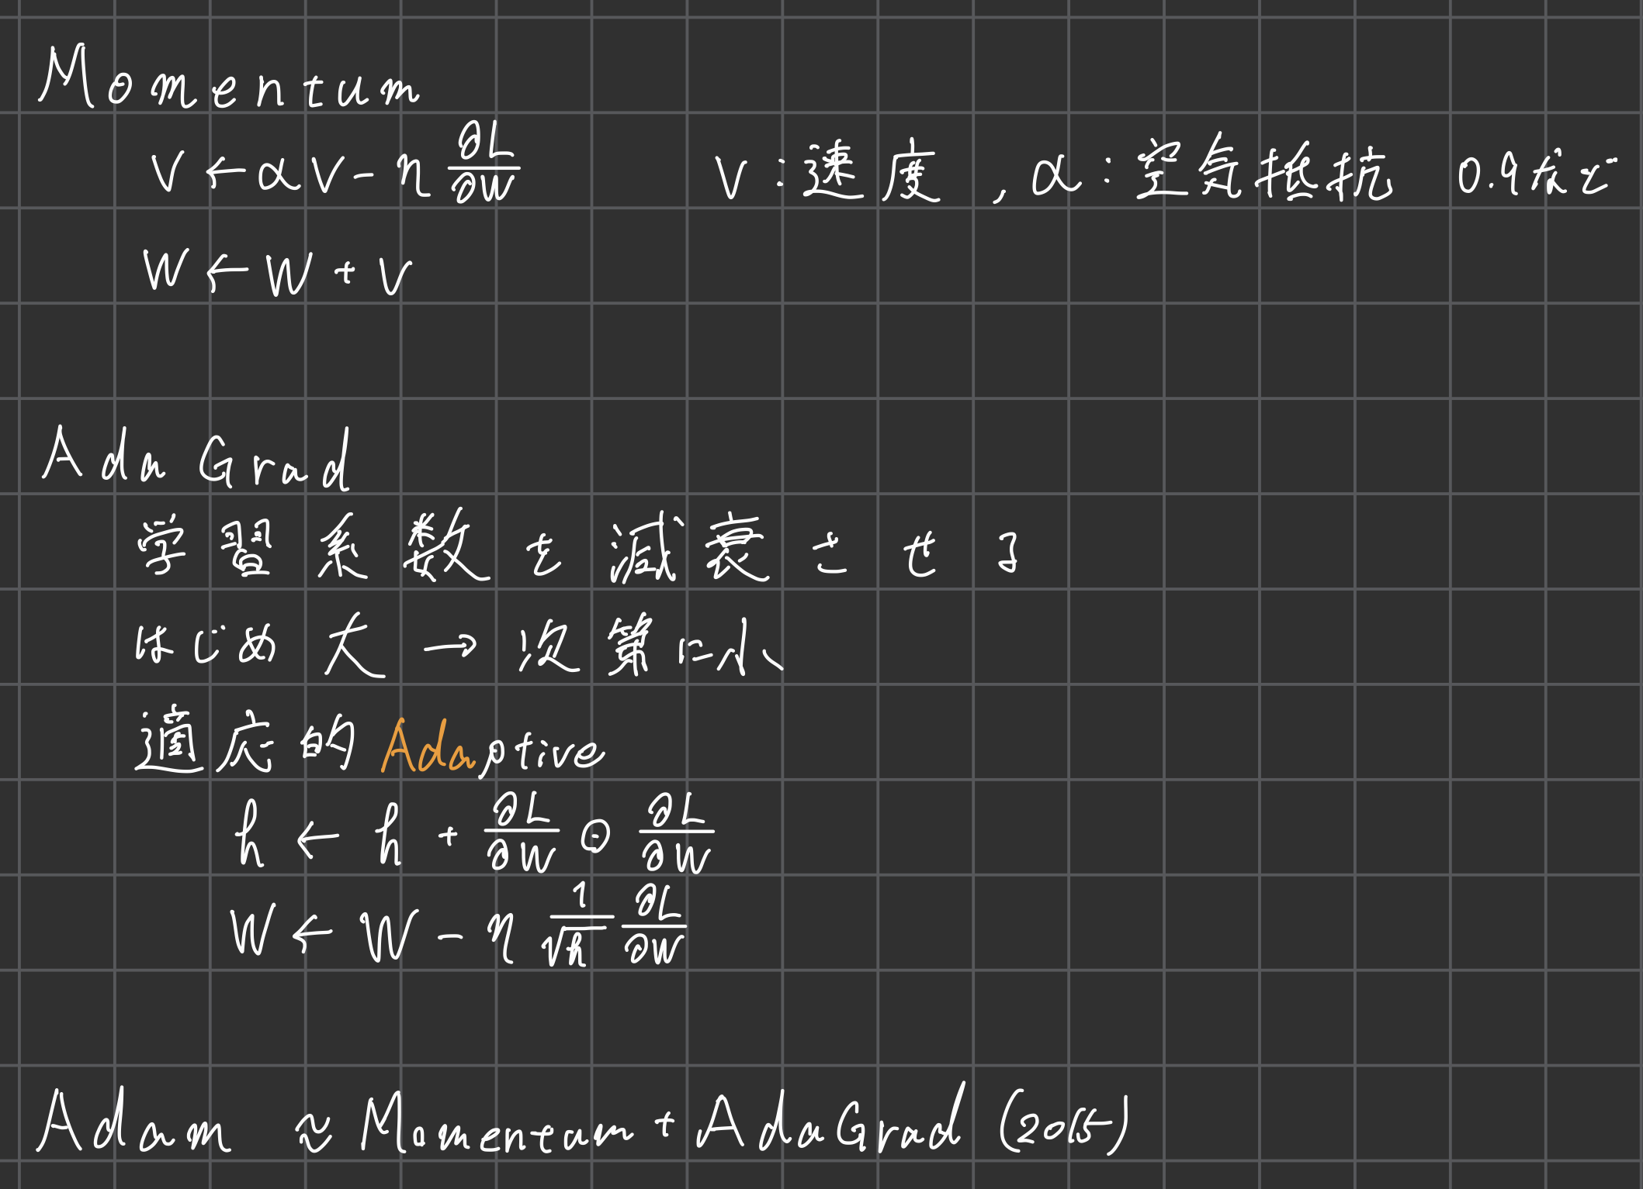
訓練のテクニック

Slide 29
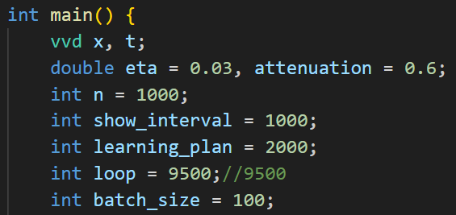
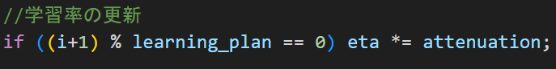
訓練のテクニック
学習計画
今回は単に適当なタイミングで
公比をかけて小さくする

Slide 30
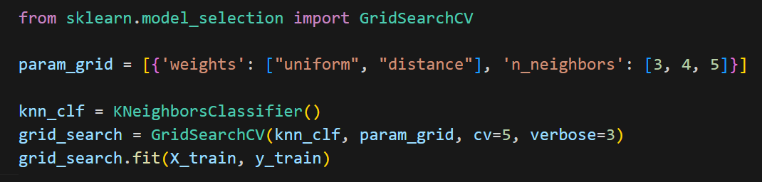
実装
プログラム動いた？
いい感じのハイパーパラメータを見つけてみよう
手でGrid Searchをする
ちなpython↓

Slide 31
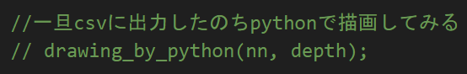
実装の確認
train_setも初見のtest_setにも適用したモデルができた
モデル：ハイパーパラメータとパラメータの総称，作ったAIそのもの
テストセットを可視化してみる
mainの最後のこれのコメントアウトを外す

Slide 32
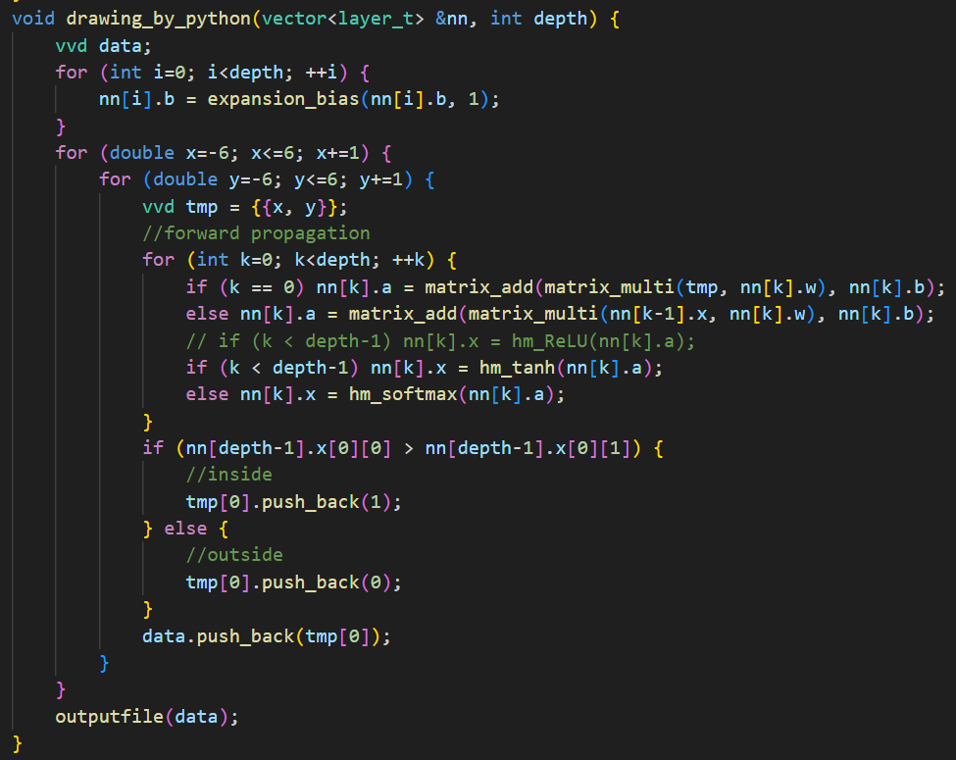
実装の確認

Slide 33
実装の確認

Slide 34
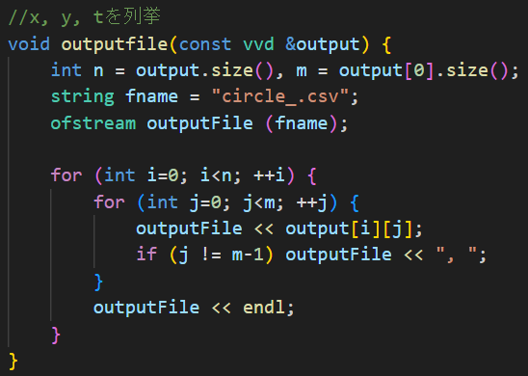
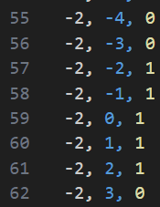
実装の確認
circle_.csv

Slide 35

実装の確認
drawing.py 1文字も書いてないけどできた

Slide 36

実装の確認 感動を味わってほしいところ
点の差分を1→0.05にする .cppを実行

Slide 37

実装の確認 感動を味わってほしいところ
点のサイズs=20→1に変更 .pyを実行

Slide 38


実装の確認 感動を味わってほしい演習
中間層の活性化関数をReLUじゃなくてtanhにする
ACTIVATIONに以下を追記

Slide 39

実装の確認 感動を味わってほしい演習
中間層の活性化関数をReLUじゃなくてtanhにする
BACK PROPAGATIONに以下を追記
長い

Slide 40
実装の確認 感動を味わってほしい演習
中間層の活性化関数をReLUじゃなくてtanhにする
MAINの順伝播・逆伝播
tarin_setの順伝播・test_setの順伝播
drawing_by_python関数内の
ReLUの部分を適切にtanhに書き直す
（関数の部分だけで大丈夫だと思う）
C++実行→Python実行

Slide 41
実装の確認 感動を味わってほしい演習
judge_term関数を編集して（すぐ下に書いてある）
xorのような分類器・線形分離可能な分類器が正しく動作することを確認する

Slide 42
多クラス分類とone-hot表現
出力層が1ノードでクラスの番号（整数）を予測するようにすると
class2をclass1と誤認識した場合の誤差と
class3をclass1と誤認識した場合の誤差が
異なる．
→対等なクラス分類でも”近さ”的な要らない概念が出てきちゃう
class1:{1, 0, 0}
class2:{0, 1, 0}
class3:{0, 0, 1}
としてcross entropyをすればクラス同士に何の順序も生まれない

Slide 43




宿題 4class分類
$$z=\frac{1}{10}(x^{2}+y^{2})$$
$$x^{2}+y^{2}+z^{2}=16$$

Slide 44
宿題 4class分類
インスタンス：特徴量(x,y,z)を持つ
すべてのインスタンスは
|x|<6, |y|<6, |z|<6の立方体の内側
class1:球の中かつ放物面の上(z>放物面)
class2:球の中かつ放物面の下
class3:球の外かつ放物面の上
class4:球の外かつ放物面の下

